Slide 1
GIMP
Név:
Molnár Krisztián
Felkészítő tanár:
Tóth Ibolya
Iskola:
Horváth István Általános Iskola
8105 Pétfürdő, Berhidai út 54.

Slide 2
Előre gomb: A következő diára visz
Vissza gomb: Visszavisz az előző diára
Haza gomb: Visszavisz a dia elejére
Súgó gomb: Visszahoz erre az oldalra
A prezentáció használata

Slide 3
Bevezető kérdések
Ismersz ingyenes képszerkesztő programokat?
Próbáltad már használni őket?
Nem sikerült?
Ne aggódj! Ebben a prezentációban bemutatok egy nagyszerű,ingyenes képszerkesztő programot.
GIMP

Slide 4
Mi is az a GIMP?
A GIMP egy ingyenes képszerkesztő program melyben a fotók retusálásától a PDF-ek kicsinosításáig minden elkészíthető.
Íme néhány példa:

Slide 5
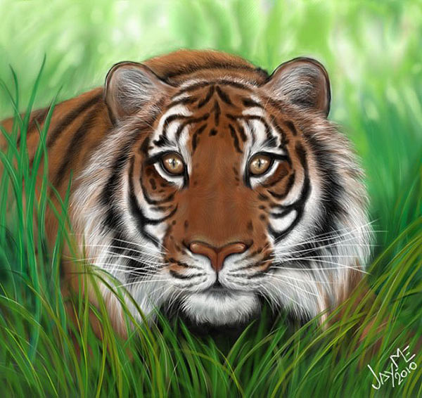
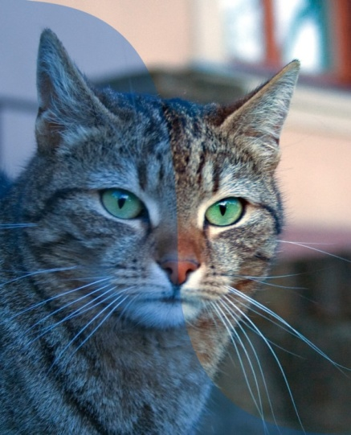

Slide 6
A GIMP felépítése

Slide 7
Az eszköztár a főablaktól balra helyezkedik el.
Nézzük milyen eszközöket használhatunk a képszerkesztéshez:
- Kijelölési eszközök
Méretező eszközök
- Rétegmódosító eszközök
- Kitöltő eszközök
- Javító eszközök
- Festőeszközök

Slide 8
A Rétegek-Ecsetek ablak a főablaktól jobbra található.
Itt tudjuk módosítani a rétegeket amelyeket eddig létrehoztunk,illetve a festőeszközökhöz tudjuk kiválasztani,hogy milyen ecsettel szeretnénk festeni.

Slide 9
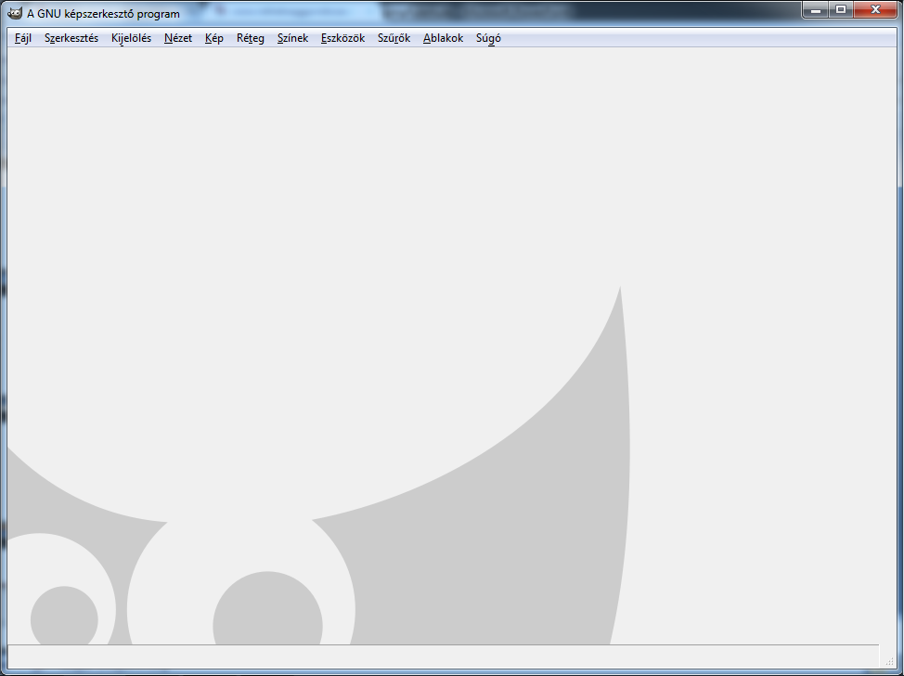
Ez a főablak. Itt tudjuk kezelni a képeket,illetve még néhány plusz dolgot találunk az eszközökhöz.

Slide 10
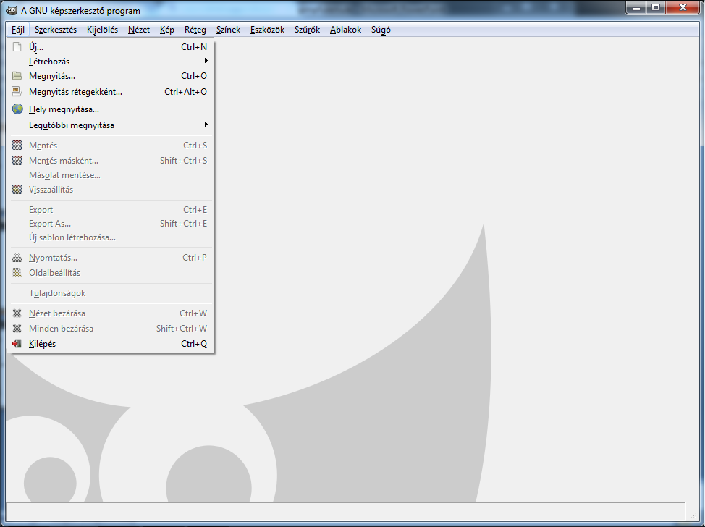
Új kép létrehozása
A GIMP-ben még az új fájlok létrehozásánál is rengeteg lehetőség áll rendelkezésünkre.
Új képet a Fájl Új… menüpontjában tudunk létrehozni.
Nézzük csak meg ezeket a beállításokat!

Slide 11
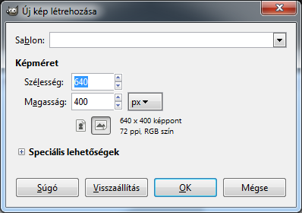
Itt kiválaszthatunk előre megadott sablont is.
Itt megadhatjuk a kép méretét pixelben,hüvelykben,pont-ban…
A speciális lehetőségeken belül pedig megadhatjuk a felbontást,színsémát…

Slide 12
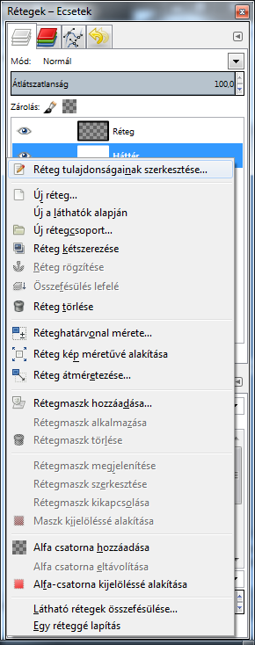
Rétegek kezelése
A rétegek kezelésénél is rengeteg lehetőségünk van:
- Rétegcsoportokat hozhatunk létre
- Méretezhetjük a rétegeket
- Rétegmaszkot is használhatunk
- Alfa-csatornát állíthatunk be
- Összefésülhetjük,lapíthatjuk a rétegeket

Slide 13
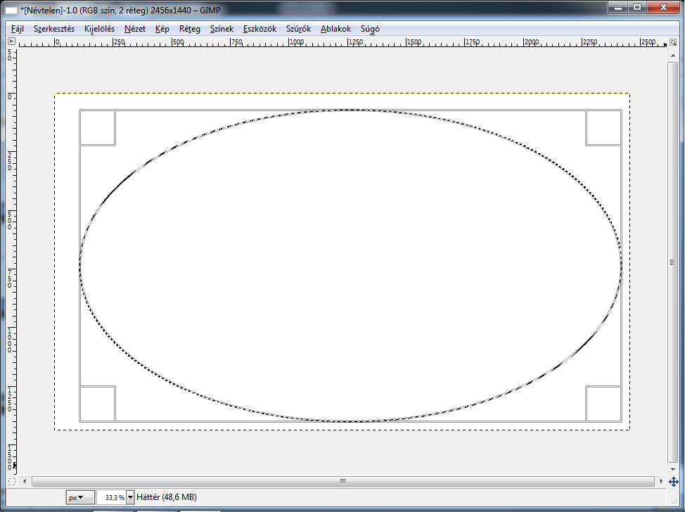
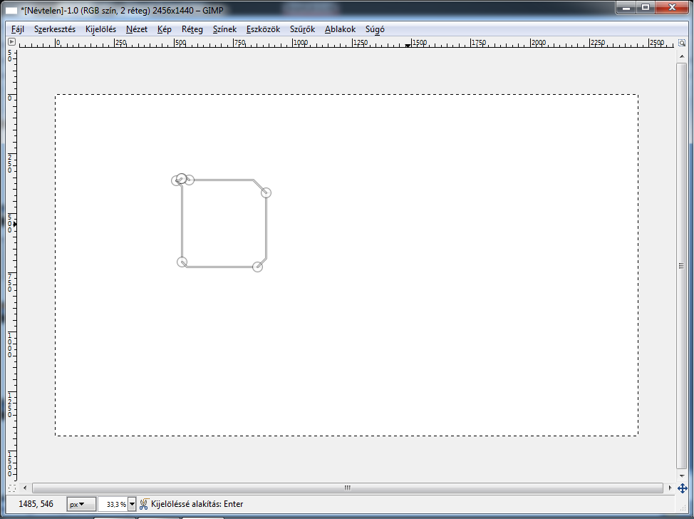
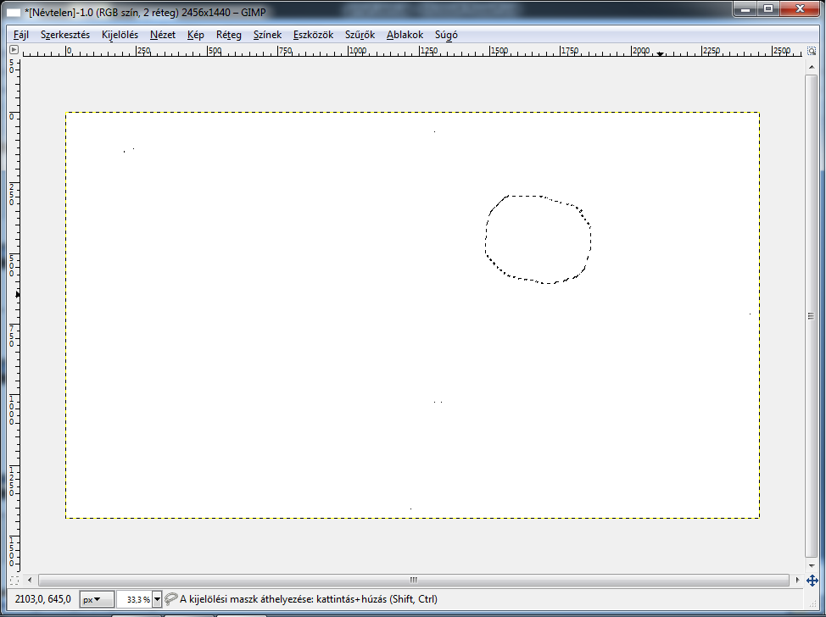
Kijelölöeszközök

Slide 14
Eszközbeállítások
Az eszközeinket is testre szabhatjuk:
Állíthatjuk:
- módját
- átlátszatlanságot
Festőeszközöknél:
- ecset fajtáját
- méretét
- ecsetdinamikát
méretarányt
- dőlésszöget

Slide 15
Kérdések
Milyen program a GIMP?
Hány ablakból áll a GIMP?
Milyen eszközök vannak a GIMP-ben?
Milyen eszközbeállításokat hajthatunk végre?
Hogyan hozhatunk létre új képet?

Slide 16
Források
http://pcworld.hu/szoftver/gimp-trukkok-vii-etudok-egy-kek-macskahoz-20090123.html
http://www.gimpinfo.org/gallery/
http://www.techdrivein.com/2010/08/top-15-gimp-tutorials-from-around-web.html

